Slide 1

Python基础语法
人生苦短，我学Python!

Slide 2

字面量
注释
变量
数据类型
数据类型转换
标识符
运算符
字符串扩展
数据输入

Slide 3
掌握字面量的含义
了解常见的字面量类型
基于print语句完成各类字面量的输出

Slide 4

什么是字面量
字面量：在代码中，被写下来的的固定的值，称之为字面量
Python中有哪些值可以被写下来？
如何在代码中写它们呢？

Slide 5
常用的值类型
Python中常用的有6种值（数据）的类型
类型 | 描述 | 说明
数字（Number） | 支持 整数（int） 浮点数（float） 复数（complex） 布尔（bool） | 整数（int），如：10、-10
 |  | 浮点数（float），如：13.14、-13.14
 |  | 复数（complex），如：4+3j，以j结尾表示复数
 |  | 布尔（bool）表达现实生活中的逻辑，即真和假，True表示真，False表示假。 True本质上是一个数字记作1，False记作0
字符串（String） | 描述文本的一种数据类型 | 字符串（str）由任意数量的字符组成
列表（List） | 有序的可变序列 | Python中使用最频繁的数据类型，可有序记录一堆数据
元组（Tuple） | 有序的不可变序列 | 可有序记录一堆不可变的Python数据集合
集合（Set） | 无序不重复集合 | 可无序记录一堆不重复的Python数据集合
字典（Dictionary） | 无序Key-Value集合 | 可无序记录一堆Key-Value型的Python数据集合

Slide 6
字符串
字符串（string），又称文本，是由任意数量的字符如中文、英文、各类符号、数字等组成。所以叫做字符的串
如：
"黑马程序员"
"学Python来黑马"
"!@#$%^&"
"传智教育的股票代码是：003032"
Python中，字符串需要用双引号（"）包围起来
被引号包围起来的，都是字符串
好像有哪里不对

Slide 7

如何在代码中写它们
我们目前要学习的这些类型，如何在代码中表达呢？
类型
整数
浮点数（小数）
字符串（文本）
程序中的写法
666，-88
13.14，-5.21
"黑马程序员"
说明
和现实中的写法一致
和现实中的写法一致
程序中需要加上双引号来表示字符串

Slide 8
1. 掌握字面量的含义
代码中，被写在代码中的固定的值，称之为字面量
2. 常见的字面量类型
我们目前了解：整数、浮点数、字符串这三类即可
3. 如何基于print语句完成各类字面量的输出
print(字面量)，如：
print(10)，输出整数10
print(13.14)，输出浮点数13.14
print("黑马程序员")，输出字符串：黑马程序员

Slide 9
字面量
注释
变量
数据类型
数据类型转换
标识符
运算符
字符串扩展
数据输入

Slide 10
了解注释的作用
能够使用单行注释和多行注释

Slide 11
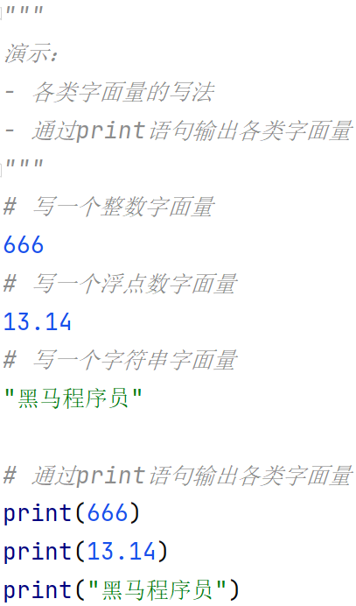
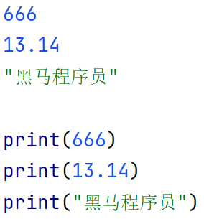
注释的作用
未使用注释代码
使用注释的代码
注释：在程序代码中对程序代码进行解释说明的文字。
作用：注释不是程序，不能被执行，只是对程序代码进行解释说明，让别人可以看懂程序代码的作用，能够
大大增强程序的可读性。

Slide 12
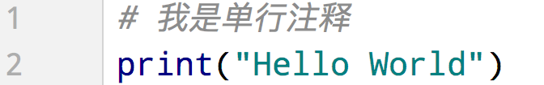
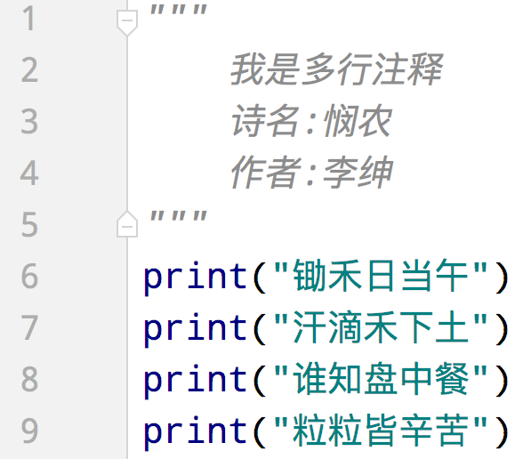
注释的分类
单行注释：以 #开头，#右边 的所有文字当作说明，而不是真正要执行的程序，起辅助说明作用
多行注释： 以 一对三个双引号 引起来 ( )来解释说明一段代码的作用使用方法
注意，#号和注释内容一般建议以一个空格隔开
"""注释内容"""

Slide 13
注释实战
按照如图所示，对代码添加
单行注释以及
多行注释
添加完成注释后，执行程序
验证注释是否对程序产生影响

Slide 14
1. 注释的作用是？
注释是代码中的解释型语句，用来对代码内容进行注解
注释不是代码，不会被程序执行
2. 单行注释如何定义？
通过 # 号定义，在#号右侧的所有内容均作为注释
建议在#号和注释内容之间，间隔一个空格
单行注释一般用于对一行或一小部分代码进行解释
3. 多行注释如何定义？
通过一对三个引号来定义("""注释内容""")，
引号内部均是注释，可以换行
多行注释一般对：Python文件、类或方法进行解释

Slide 15
思考以下代码第二个print语句会执行吗？
这是注释不会执行

Slide 16
字面量
注释
变量
数据类型
数据类型转换
标识符
运算符
字符串扩展
数据输入

Slide 17
理解变量的作用及特征
掌握变量的定义方式

Slide 18

什么是变量
变量：在程序运行时，能储存计算结果或能表示值的抽象概念。
简单的说，变量就是在程序运行时，记录数据用的
变量的定义格式
变量名称 = 变量的值
100
每一个变量都有自己存储的值（内容），称之为：变量值
你好
赋值，表示将等号右侧的值，赋予左侧的变量
每一个变量都有自己的名称，称之为：变量名，也就是变量本身
变量就像盒子
可以存放内容

Slide 19



模拟钱包

Slide 20


变量的特征
变量，从名字中可以看出，表示“量”是可变的。
所以，变量的特征就是，变量存储的数据，是可以发生改变的。

Slide 21
为什么必须要使用变量？
都是输出内容，直接输出不行吗？
变量的目的是存储运行过程的数据
存储的目的是为了：重复使用

Slide 22
变量是什么，有什么作用？
变量就是在程序运行时，记录数据用的
2. 变量的定义格式是？
变量名 = 变量值
3. 变量的特征是？
变量的值可以改变

Slide 23
字面量
注释
变量
数据类型
数据类型转换
标识符
运算符
字符串扩展
数据输入

Slide 24
掌握使用type()语句查看数据的类型
理解变量无类型而数据有类型的概念

Slide 25

数据类型
在学习字面量的时候，我们了解到：数据是有类型的。
目前在入门阶段，我们主要接触如下三类数据类型：
string、int、float这三个英文单词，就是类型的标准名称。
类型 | 描述 | 说明
string | 字符串类型 | 用引号引起来的数据都是字符串
int | 整型（有符号） | 数字类型，存放整数 如 -1,10, 0 等
float | 浮点型（有符号） | 数字类型，存放小数 如 -3.14, 6.66

Slide 26
type()语句
那么，问题来了，如何验证数据的类型呢？
我们可以通过type()语句来得到数据的类型：
语法：
type(被查看类型的数据)

Slide 27
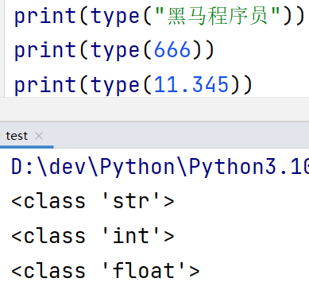
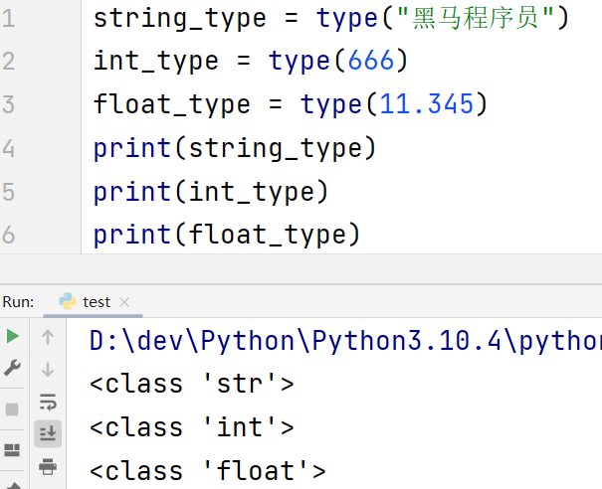
type()语句的使用方式
1. 在print语句中，直接输出类型信息：
2. 用变量存储type()的结果（返回值）：
str是string的缩写

Slide 28
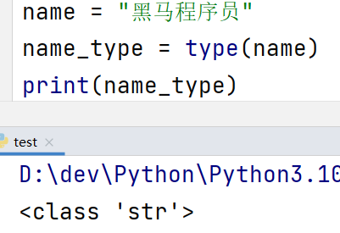
type()语句的使用方式
查看的都是<字面量>的类型，能查看变量中存储的数据类型吗？
那当然：可以

Slide 29


变量有类型吗？
我们通过type(变量)可以输出类型，这是查看变量的类型还是数据的类型？
查看的是：变量存储的数据的类型。因为，变量无类型，但是它存储的数据有。
盒子是足球、篮球吗？
足球盒子
篮球盒子
我们可能会说：字符串变量
但要知道，不是变量是字符串，而是它存储了：字符串

Slide 30

1. 使用什么语句可以查看数据的类型？
type()
2. 如下代码，name_type变量可以存储变量name的类型信息，是因为？
因为type()语句会给出结果（返回值）
3. 变量有没有类型？
没有，字符串变量表示变量存储了字符串而不是表示变量就是字符串

Slide 31

字面量
注释
变量
数据类型
数据类型转换
标识符
运算符
字符串扩展
数据输入

Slide 32
掌握如何在字符串、整数、浮点数之间进行相互转换
了解转换的注意事项

Slide 33
为什么要转换类型
数据类型之间，在特定的场景下，是可以相互转换的，如字符串转数字、数字转字符串等
那么，我们为什么要转换它们呢？
数据类型转换，将会是我们以后经常使用的功能。
如：
从文件中读取的数字，默认是字符串，我们需要转换成数字类型
后续学习的input()语句，默认结果是字符串，若需要数字也需要转换
将数字转换成字符串用以写出到外部系统
等等
用途很多，那么让我们来学习一下如何转换吧。

Slide 34
常见的转换语句
语句(函数) | 说明
int(x) | 将x转换为一个整数
float(x) | 将x转换为一个浮点数
str(x) | 将对象 x 转换为字符串
同前面学习的type()语句一样，这三个语句，都是带有结果的（返回值）
我们可以用print直接输出
或用变量存储结果值

Slide 35
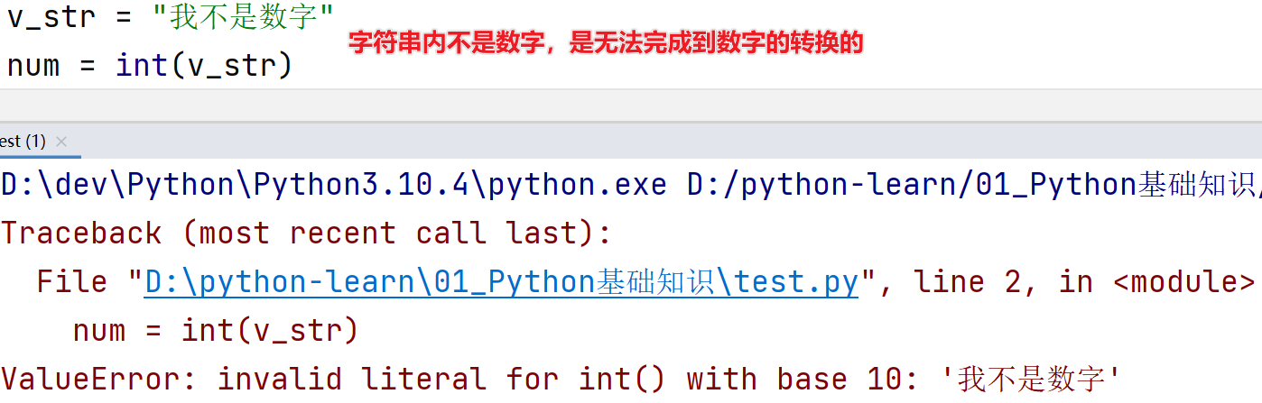
类型转换注意事项
类型转换不是万能的，毕竟强扭的瓜不会甜，我们需要注意：
1. 任何类型，都可以通过str()，转换成字符串
2. 字符串内必须真的是数字，才可以将字符串转换为数字

Slide 36
字符串、整数、浮点数类型转换的语句是？
任何类型都可以转换成字符串，对不对？
正确
3. 字符串可以随意转换成数字，对不对？
错误，字符串内必须只有数字才可以
4. 浮点数转整数会丢失什么？
丢失精度，也就是小数部分
语句(函数) | 说明
int(x) | 将x转换为一个整数
float(x) | 将x转换为一个浮点数
str(x) | 将对象 x 转换为字符串

Slide 37
字面量
注释
变量
数据类型
数据类型转换
标识符
运算符
字符串扩展
数据输入

Slide 38
理解什么是标识符
掌握标识符的命名规则
掌握变量的命名规范

Slide 39

什么是标识符
在Python程序中，我们可以给很多东西起名字，比如：
变量的名字
方法的名字
类的名字,等等
这些名字，我们把它统一的称之为标识符，用来做内容的标识。
所以，标识符：
是用户在编程的时候所使用的一系列名字，用于给变量、类、方法等命名。
既然要起名字，就会有对应的限制

Slide 40
标识符命名规则
Python中，标识符命名的规则主要有3类：
内容限定
区分大小写
不可使用关键字

Slide 41



标识符命名规则 - 内容限定
标识符命名中，只允许出现：
字母
数字
下划线（_）
中文
这四类元素。
其余任何内容都不被允许。
1. 不推荐使用中文
2. 数字不可以开头
注意
a
a_b
_a
_a_b
a1
a_b_1
1
1_
1_a

Slide 42
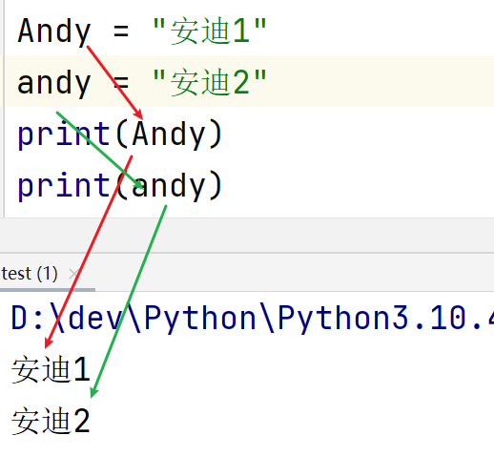
标识符命名规则 - 区分大小写
以定义变量为例：
Andy = “安迪1”
andy = “安迪2”
字母a的大写和小写，是完全能够区分的。

Slide 43
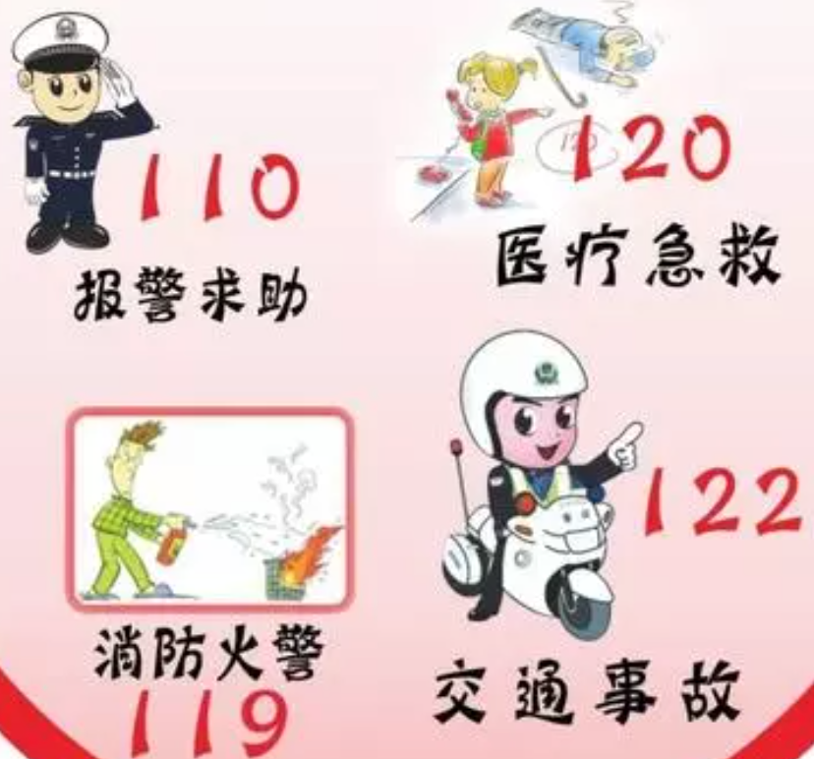
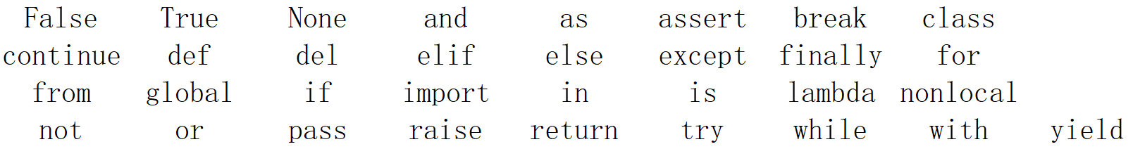
标识符命名规则 - 不可使用关键字
Python中有一系列单词，称之为关键字
关键字在Python中都有特定用途
我们不可以使用它们作为标识符

Slide 44
变量命名规范
学完了标识符（变量、类、方法）的命名规则后，我们在来学习标识符的命名规范。
变量名
类名
方法名
不同的标识符，有不同的规范。
我们目前只接触到了：变量。所以，目前学习：变量的命名规范。
见名知意
下划线命名法
英文字母全小写

Slide 45





变量命名规范 - 见名知意
变量的命名要做到：
明了：尽量做到，看到名字，就知道是什么意思
简洁：尽量在确保“明了”的前提下，减少名字的长度

Slide 46




变量命名规范 - 下划线命名法
多个单词组合变量名，要使用下划线做分隔。

Slide 47


变量命名规范 - 英文字母全小写
命名变量中的英文字母，应全部小写：

Slide 48
1. 什么是标识符？
用户编写代码时，对变量、类、方法等编写的名字，叫做标识符。
2. 标识符的命名规则？
内容限定
    （字母、数字、下划线、中文）
区分大小写
不可使用关键字
3. 变量的命名规范？
见名知意
下划线命名法
英文字母全小写
不遵守规则：会出现问题
不遵守规范：不太高级

Slide 49
字面量
注释
变量
数据类型
数据类型转换
标识符
运算符
字符串扩展
数据输入

Slide 50
了解Python中常见
算术（数学）运算符
赋值运算符

Slide 51

算术（数学）运算符
运算符 | 描述 | 实例
+ | 加 | 两个对象相加 a + b 输出结果 30
- | 减 | 得到负数或是一个数减去另一个数 a - b 输出结果 -10
* | 乘 | 两个数相乘或是返回一个被重复若干次的字符串 a * b 输出结果 200
/ | 除 | b / a 输出结果 2
// | 取整除 | 返回商的整数部分 9//2 输出结果 4 , 9.0//2.0 输出结果 4.0
% | 取余 | 返回除法的余数 b % a 输出结果 0
** | 指数 | a**b 为10的20次方， 输出结果 100000000000000000000

Slide 52
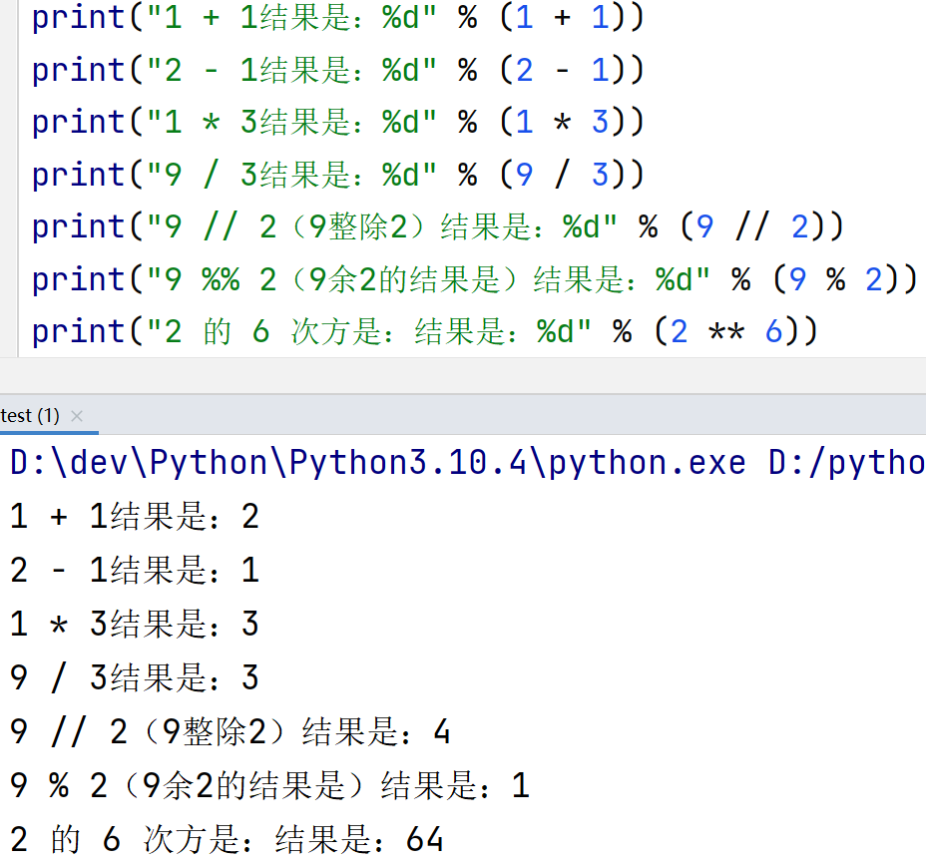
算术运算符的演示
加减乘除和求平方，我们在前面已经使用过啦。
现在在带上：整除以及求余数，一起试一试吧。

Slide 53
赋值运算符
运算符 | 描述 | 实例
= | 赋值运算符 | 把 = 号右边的结果 赋给 左边的变量，如 num = 1 + 2 * 3，结果num的值为7
复合赋值运算符
运算符 | 描述 | 实例
+= | 加法赋值运算符 | c += a 等效于 c = c + a
-= | 减法赋值运算符 | c -= a 等效于 c = c - a
*= | 乘法赋值运算符 | c *= a 等效于 c = c * a
/= | 除法赋值运算符 | c /= a 等效于 c = c / a
%= | 取模赋值运算符 | c %= a 等效于 c = c % a
**= | 幂赋值运算符 | c **= a 等效于 c = c ** a
//= | 取整除赋值运算符 | c //= a 等效于 c = c // a

Slide 54
常见的算术（数学）运算符有：
  加（+）、减（-）、乘（*）、除（/）、
  整除（//）、取余（%）、求平方（**）
赋值运算符有：
  标准赋值： =
  复合赋值：+=、-=、*=、/=、//=、%=、**=

Slide 55
字面量
注释
变量
数据类型
数据类型转换
标识符
运算符
字符串扩展
数据输入

Slide 56
字符串扩展
    字符串的多种定义方式
    字符串格式化输出

Slide 57

字符串的多种定义方式
字符串在Python中有多种定义形式：
单引号定义法：
双引号定义法：
三引号定义法：
三引号定义法，和多行注释的写法一样，同样支持换行操作。
使用变量接收它，它就是字符串
不使用变量接收它，就可以作为多行注释使用。

Slide 58
字符串常见的三种定义方式：
  单引号方式
  双引号方式
  三引号方式

Slide 59
字符串扩展
    字符串的多种定义方式
    字符串格式化输出

Slide 60


print输出多个内容
格式: print(内容1 ,内容2 ,内容3 ...)
输出结果：
print("学IT来黑马" , "月薪过万")
Notes:
400-618-9090

Slide 61

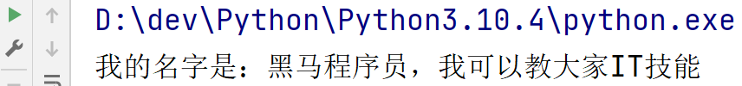
字符串拼接
如果我们有两个字符串（文本）字面量，可以将其拼接成一个字符串，通过+号即可完成，如：
输出结果：
不过一般，单纯的2个字符串字面量进行拼接显得很呆，一般，字面量和变量或变量和变量之间会使用拼接，如：
print("学IT来黑马" + "月薪过万")
Notes:
400-618-9090

Slide 62
字符串格式化
Python中，其实支持非常多的数据类型占位
最常用的是如下三类
格式符号 | 转化
%s | 将内容转换成字符串，放入占位位置
%d | 将内容转换成整数，放入占位位置
%f | 将内容转换成浮点型，放入占位位置

Slide 63
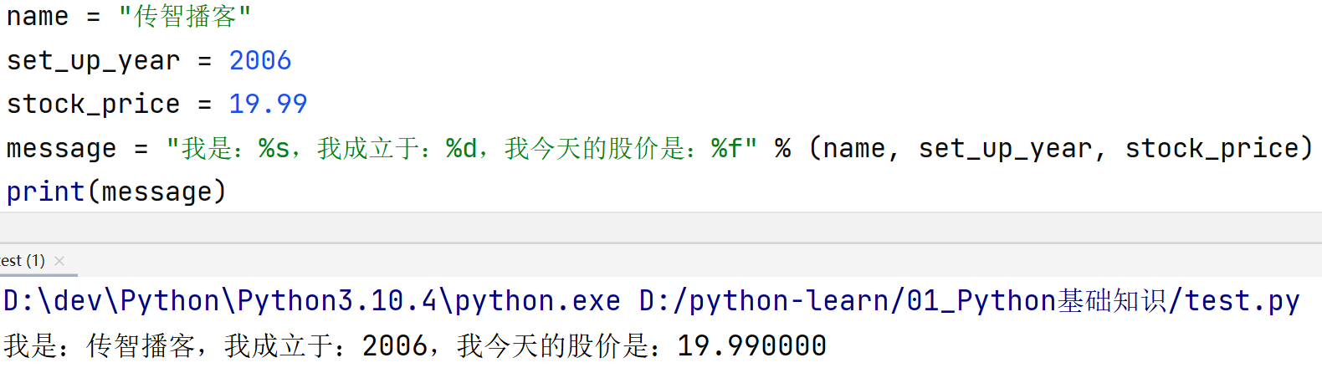

字符串格式化
如下代码，完成字符串、整数、浮点数，三种不同类型变量的占位
细心的同学可能会发现：
浮点数19.99，变成了19.990000输出
这里我们就要讲解一下，字符串格式化之“数字精度控制”

Slide 64
字符串格式化 - 数字精度控制
我们可以使用辅助符号"x.y"来控制数据的宽度和精度
x，控制宽度，要求是数字（很少使用）,设置的宽度小于数字自身，不生效
.y，控制小数点精度，要求是数字，会进行小数的四舍五入
示例：
%5d：表示将整数的宽度控制在5位，如数字11，被设置为5d，就会变成：[空格][空格][空格]11，用三个空格补足宽度。
%5.2f：表示将宽度控制为5，将小数点精度设置为2
小数点和小数部分也算入宽度计算。如，对11.345设置了%7.2f 后，结果是：[空格][空格]11.35。2个空格补足宽度，小数部分限制2位精度后，四舍五入为 .35
%.2f：表示不限制宽度，只设置小数点精度为2，如11.345设置%.2f后，结果是11.35

Slide 65
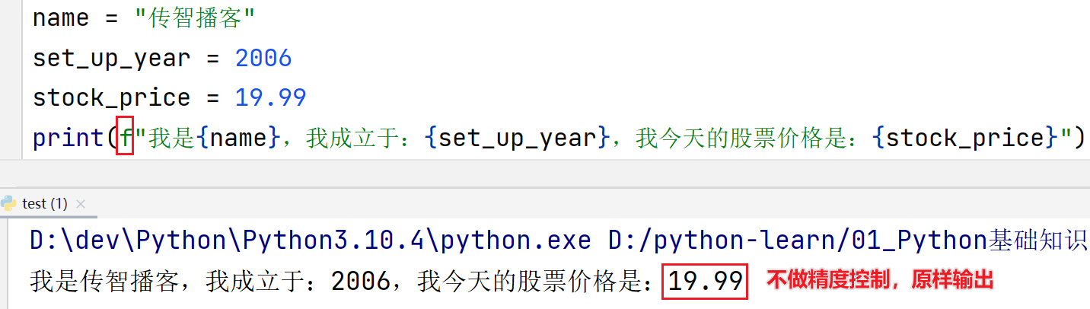
字符串格式化 - 快速写法
目前通过%符号占位已经很方便了，还能进行精度控制。
可是追求效率和优雅的Python，是否有更加优雅的方式解决问题呢？
那当然：有
通过语法：f"内容{变量}"的格式来快速格式化
看如下代码
这种写法不做精度控制
也不理会类型
适用于快速格式化字符串

Slide 66
如何快速格式化输出？
f"{变量}"

Slide 67
字面量
注释
变量
数据类型
数据类型转换
标识符
运算符
字符串扩展
数据输入

Slide 68
掌握input语句（函数）的使用

Slide 69




获取键盘输入
试想一下，我们经常遇到过程序需要我们输入信息的场景。
比如：银行取钱
如何在Python中做到读取键盘输入的内容呢？
这里就要请出input语句了

Slide 70
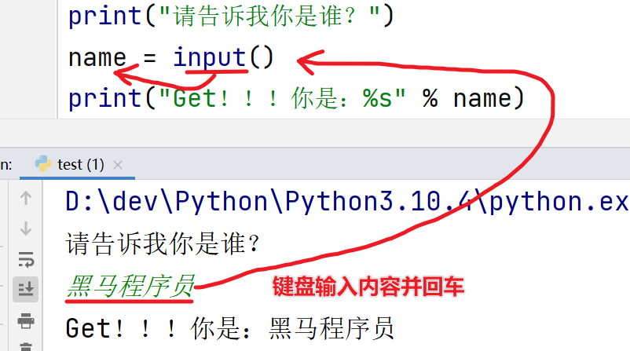
input语句（函数）
我们前面学习过print语句（函数），可以完成将内容（字面量、变量等）输出到屏幕上。
在Python中，与之对应的还有一个input语句，用来获取键盘输入。
数据输出：print
数据输入：input
使用上也非常简单：
使用input()语句可以从键盘获取输入
使用一个变量接收（存储）input语句获取的键盘输入数据即可

Slide 71
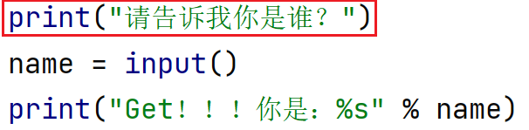
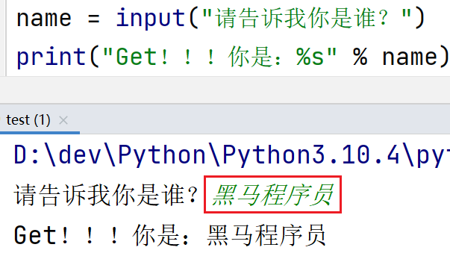

input语句（函数）
在前面的代码中，输出”请告诉我你是谁？“的print语句其实是多余的
input()语句其实是可以在要求使用者输入内容前，输出提示内容的哦，方式如下：
如图，在input的括号内直接填入提示内容即可。

Slide 72
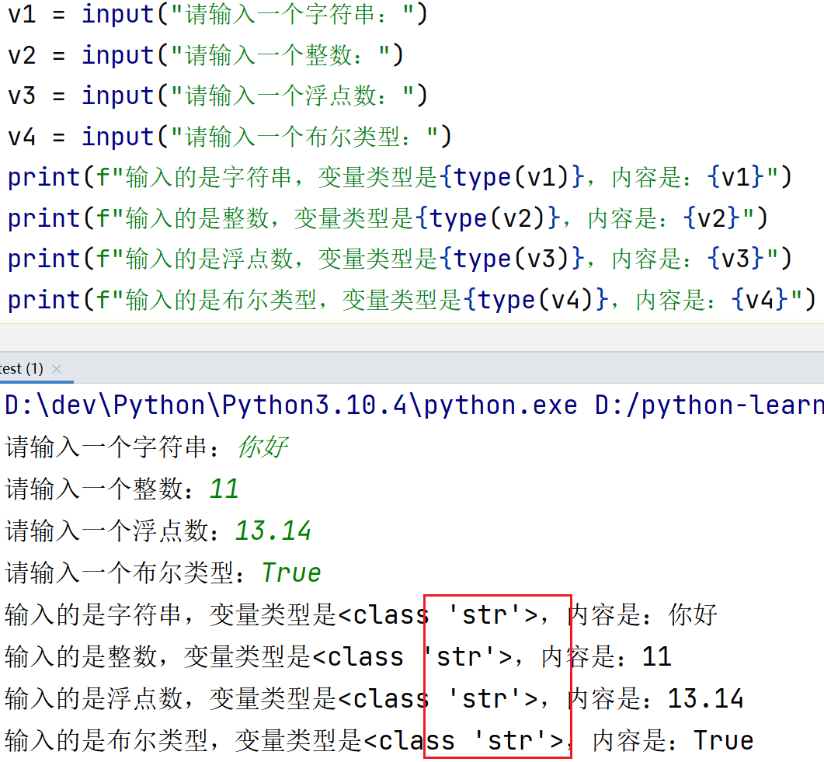
input语句获取的数据类型
我们刚刚试验的都是输入了字符串类型的数据。
那么如果我们输入数字类型或其它类型，结果会如何？
那么，让我们通过前面学习过的？？？
type()语句
来验证一下输入内容的数据类型吧。
可以看到，无论键盘输入何种类型的数据
最终的结果都是：字符串类型的数据

Slide 73
1. input()语句的功能是，获取键盘输入的数据
2. 可以使用：input(提示信息)，用以在使用者输入内容之前显示提示信息。
3. 要注意，无论键盘输入什么类型的数据，获取到的数据永远都是字符串类型

Slide 74
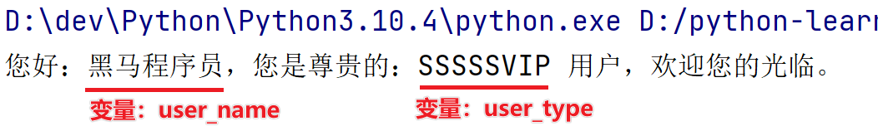
欢迎登陆小程序
定义两个变量，用以获取从键盘输入的内容，并给出提示信息：
变量1，变量名：user_name，记录用户名称
变量2，变量名：user_type，记录用户类型
并通过格式化字符串的形式，通过print语句输出欢迎信息，如下：

